Slide 1
TIẾNG VIỆT 4
Tập 2
Tuần 26
Bài đọc 4: Trường Sa

Slide 3
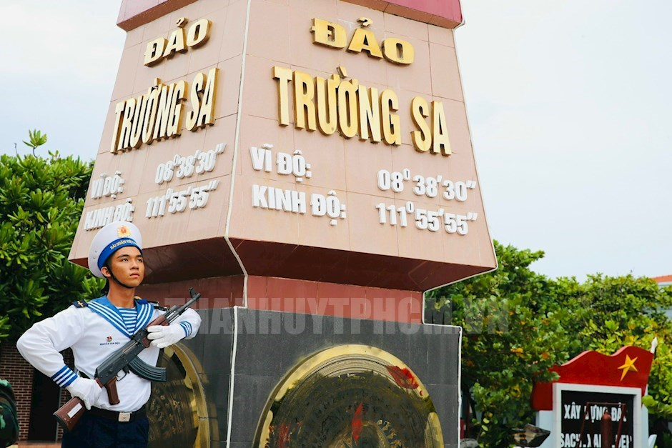
Em nhìn thấy gì trong bức tranh, hãy phát biểu cảm xúc của mình?

Slide 5
01.
Đọc thành tiếng

Slide 6
Đọc mẫu bài "Trường Sa"
Giọng đọc:
Thể hiện tình cảm thiết tha, tự hào.
Nhấn giọng:
Ở các từ ngữ: Trường Sa, chung,...

Slide 7
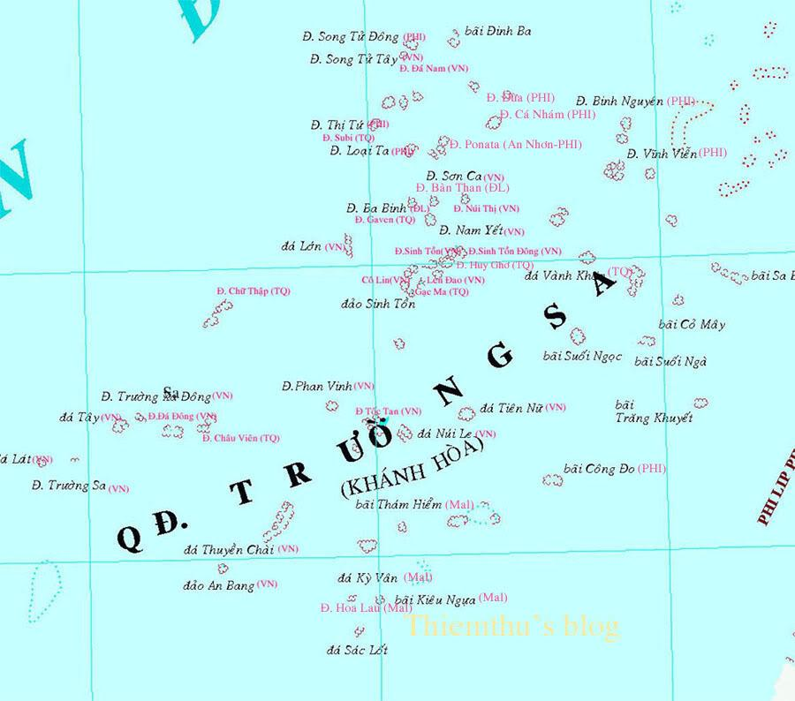
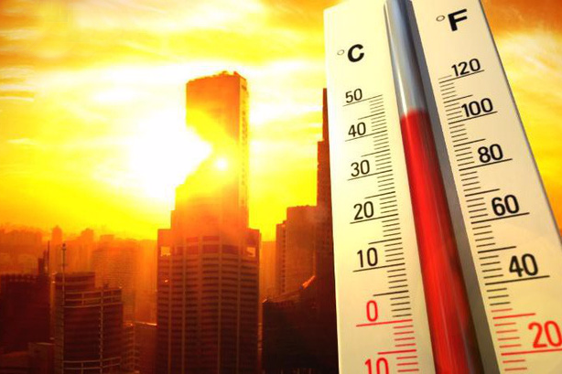
Luyện đọc từ khó
Ngái xa
Nắng nỏ

Slide 8
Giải nghĩa từ khó
Ngái xa:
xa xôi.
Nắng nỏ:
nắng, nắng nôi (có ý nói nắng gay gắt).

Slide 9
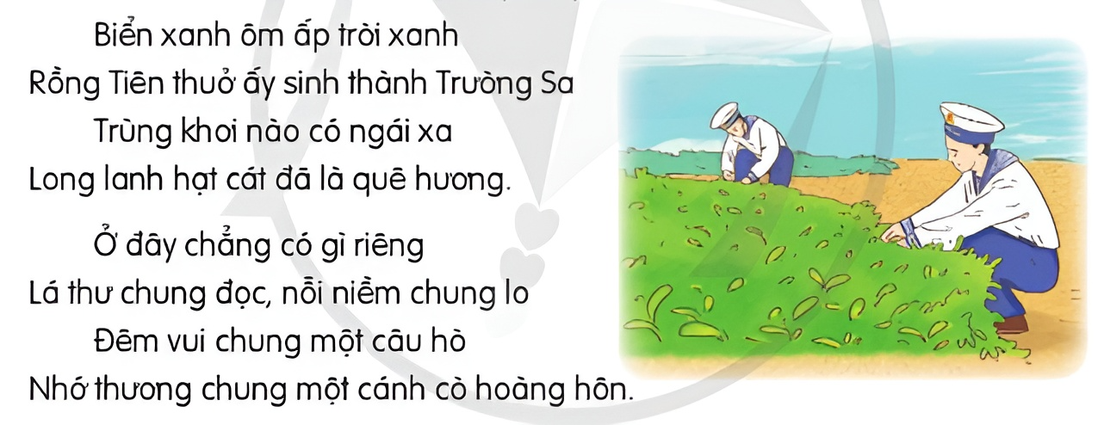
Luyện đọc
Luyện đọc bài với giọng đọc diễn cảm, nhấn giọng đúng chỗ, phù hợp và đọc đúng các từ khó có trong bài đọc.

Slide 10
02.
Đọc hiểu

Slide 11
Trả lời câu hỏi
Câu 1. Những từ ngữ, hình ảnh nào cho thấy Trường Sa từ rất lâu đời đã gắn bó với Tổ quốc Việt Nam?
Câu 2. Bốn từ chung lặp lại ở khổ thơ 2 nói lên điều gì về tình cảm của các chiến sĩ Trường Sa với đồng đội và với đất liền?
Câu 3. Việc nhắc tên một số đảo ở Trường Sa thể hiện tình cảm của tác giả bài thơ như thế nào?
Câu 4. Khổ thơ cuối cho em cảm nhận điều gì về cuộc sống của các chiến sĩ ở Trường Sa?
THẢO LUẬN NHÓM

Slide 12
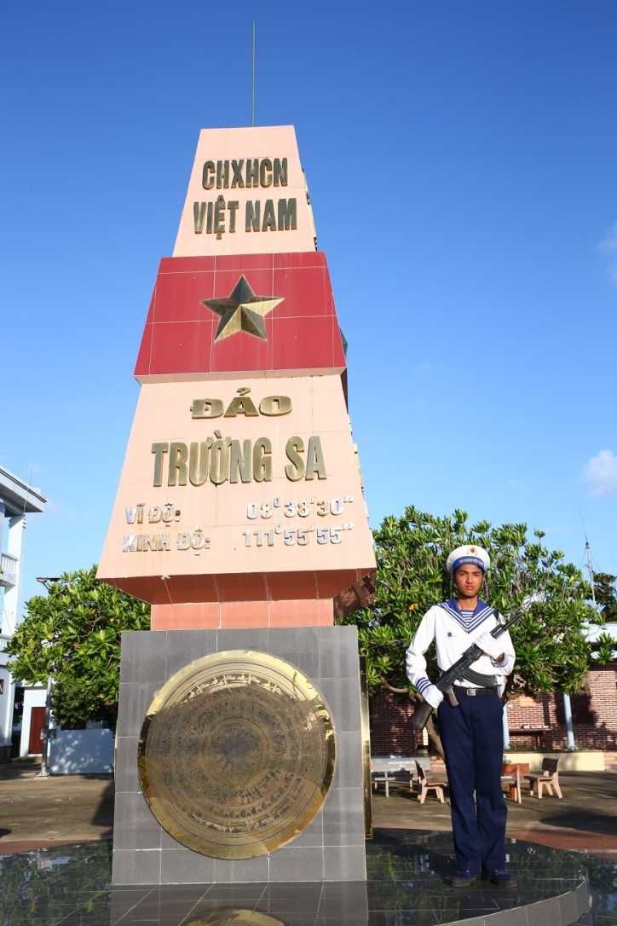
Câu 1. Những từ ngữ, hình ảnh nào cho thấy Trường Sa từ rất lâu đời đã gắn bó với Tổ quốc Việt Nam?
Rồng Tiên thuở ấy sinh thành Trường Sa
Trùng khơi nào có ngải xa
Long lanh hạt cát đã là quê hương.
Sơn Ca, Song Tử, Sinh Tồn
Thuyền Chài, Vĩnh Viễn,... gửi hồn cha ông.

Slide 13
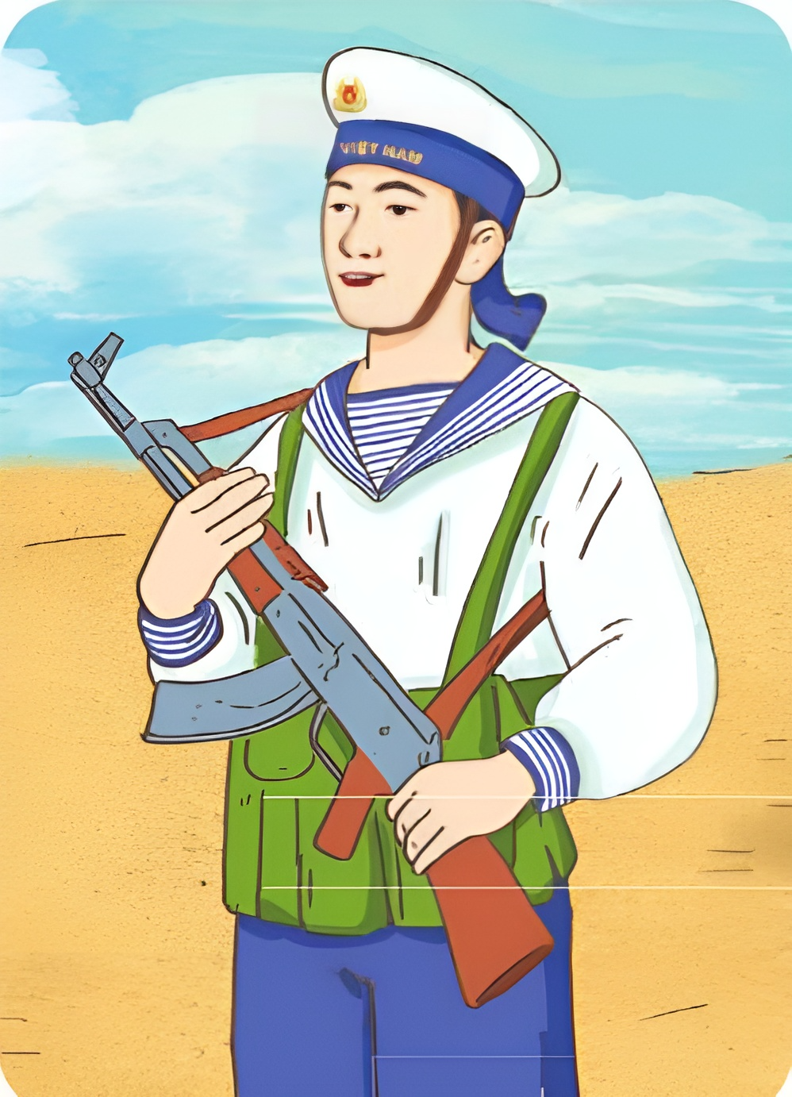
Câu 2. Bốn từ chung lặp lại ở khổ thơ 2 nói lên điều gì về tình cảm của các chiến sĩ Trường Sa với đồng đội và với đất liền?
Những câu thơ này cho thấy các chiến sĩ rất gắn bó với nhau, gần gũi, yêu thương nhau như người cùng một gia đình; họ có chung niềm vui, chung nỗi niềm âu lo, chung tình yêu, nỗi nhớ đối với quê hương (đất liền).

Slide 14
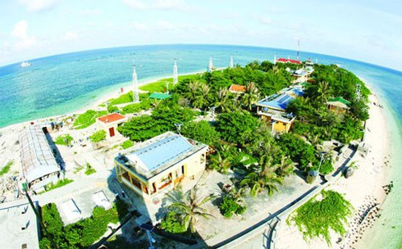
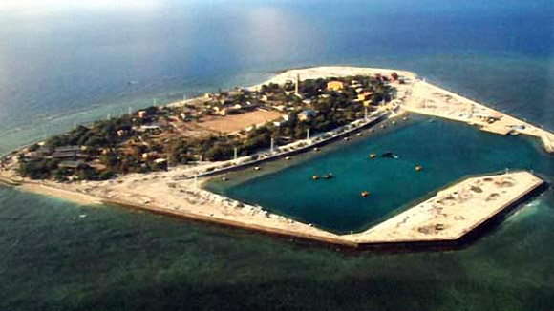
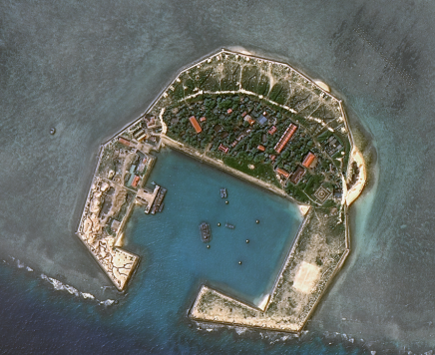
Câu 3. Việc nhắc tên một số đảo ở Trường Sa thể hiện tình cảm của tác giả bài thơ như thế nào?
Việc nhắc tên một số đảo nhằm:
Khẳng định chủ quyền của nước ta đối với quần đảo Trường Sa.
Thể hiện tình cảm gắn bó, yêu thương đối với quần đảo, một phần không thể tách rời của đất nước Việt Nam.

Slide 15
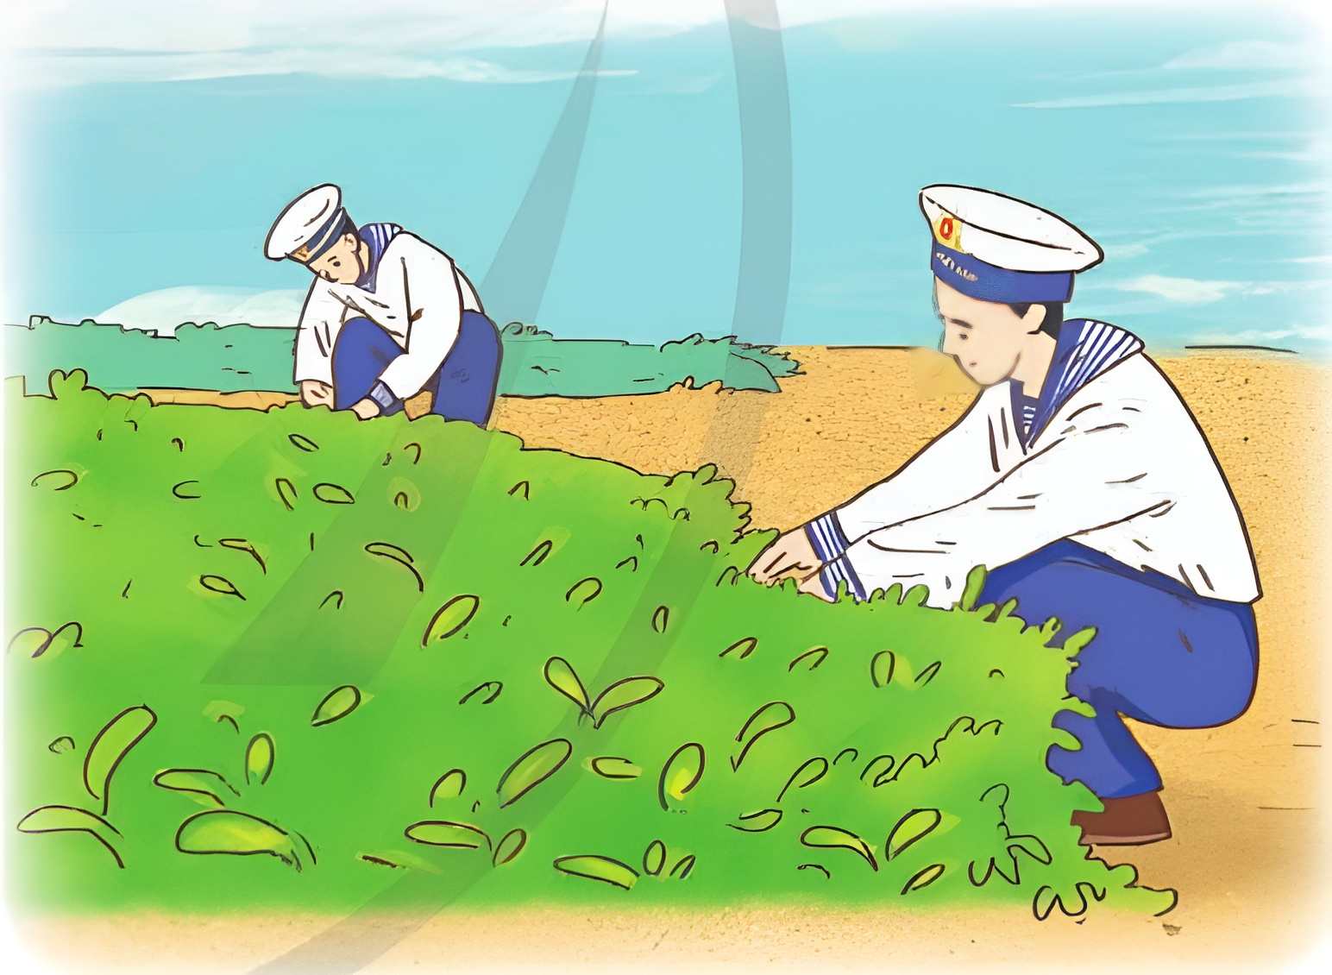
Câu 4. Khổ thơ cuối cho em cảm nhận điều gì về cuộc sống của các chiến sĩ ở Trường Sa?
Cuộc sống của các chiến sĩ tuy gian lao, vất vả nhưng cũng có những khoảnh khắc đời thường với vườn rau, con gà, với những khúc hát bên cây súng. Khổ thơ cuối cho thấy các chiến sĩ rất dũng cảm, lạc quan,... đồng thời rất hiền lành, yêu lao động.

Slide 16
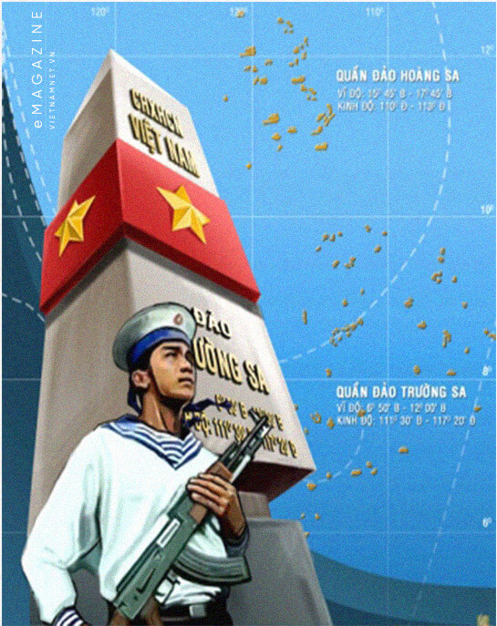
Qua bài đọc, em hiểu điều gì?
Em yêu quần đảo Trường Sa.
Trường Sa là một phần của đất nước Việt Nam.
Các chiến sĩ bảo vệ biển, đảo rất dũng cảm và cũng rất hiền lành.

Slide 17
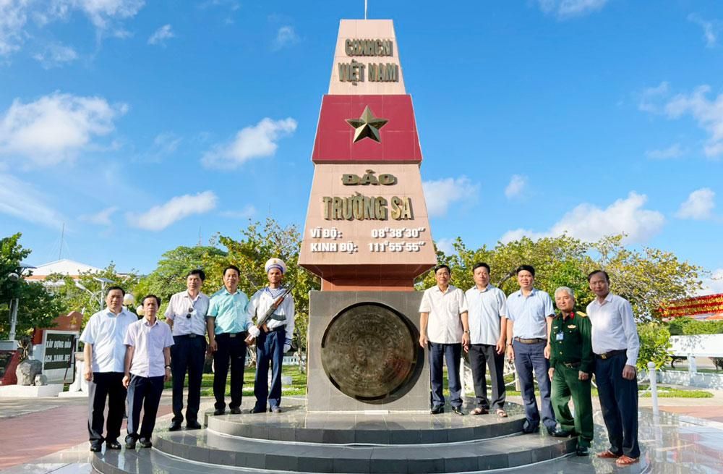
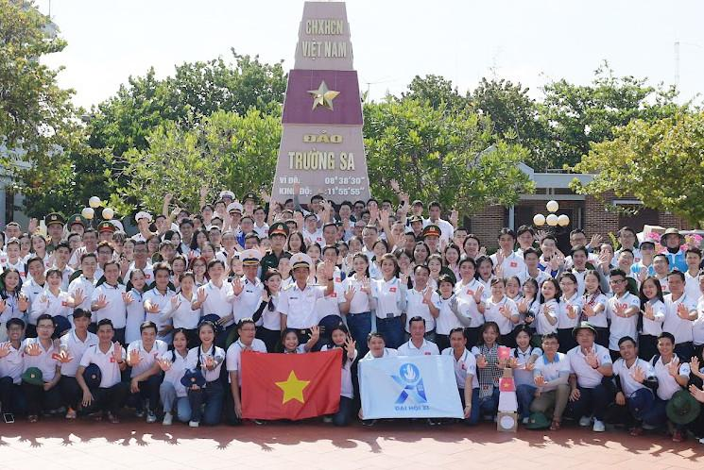
Thông qua các hình ảnh về vẻ đẹp của biển, đảo ở Trường Sa và cuộc sống của những chiến sĩ bảo vệ biển, đảo, bài thơ là tiếng nói khẳng định chủ quyền của nước ta đối với quần đảo Trường Sa.

Slide 19
Đọc nâng cao

Slide 20
Luyện đọc
Luyện tập, chú ý cách ngắt nghỉ ở giữa các câu;
nhấn mạnh các từ ngữ quan trọng trong bài.

Slide 21
Luyện đọc
Ở đây/ chẳng có gì riêng//
Lá thư chung đọc,/ nỗi niềm chung lo//
Đêm vui/ chung một câu hò//
Nhớ thương/ chung một cánh cò hoàng hôn.

Slide 23
Học thuộc những câu thơ em thích
Luyện đọc và ôn lại kiến thức đã học
Chuẩn bị
Luyện từ và câu:
Trạng ngữ (Tiếp theo)

Slide 25
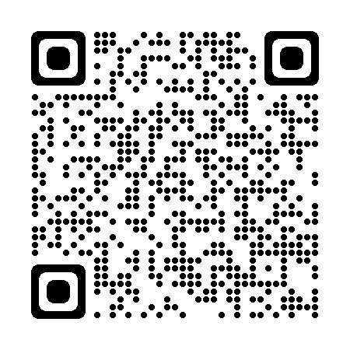
Để kết nối cộng đồng giáo viên và nhận thêm nhiều tài liệu giảng dạy,
mời quý thầy cô tham gia Group Facebook
theo đường link:
Hoc10 – Đồng hành cùng giáo viên tiểu học
Hoặc truy cập qua QR code

